Slide 1
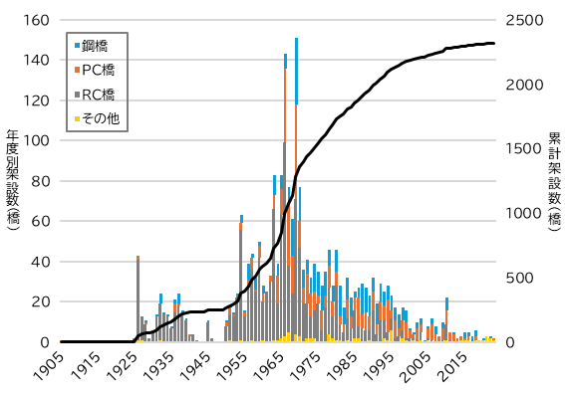
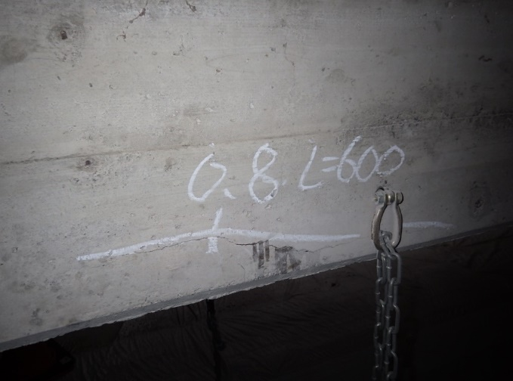
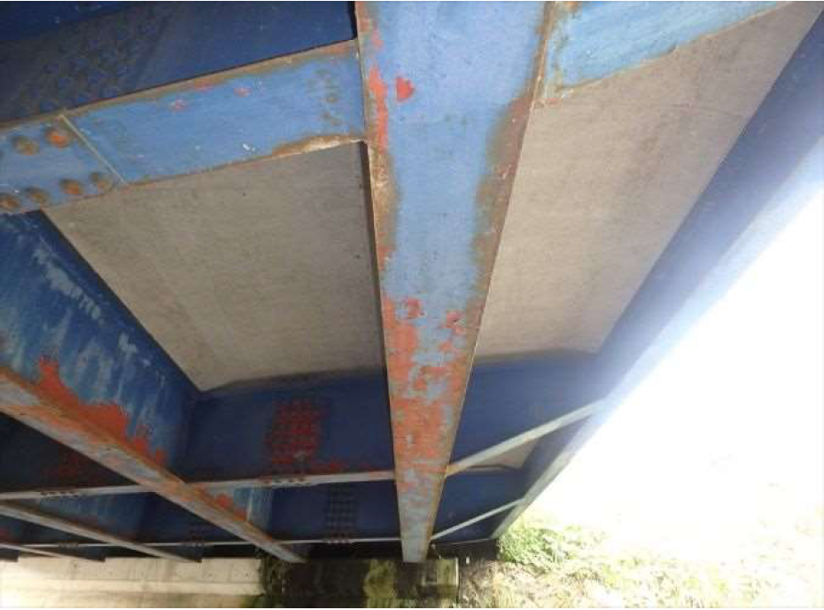
行動計画（概要版） 橋梁
■施設の現状
①施設数の推移
令和7年3月時点で、2,408橋を管理
②高齢化の状況
現状では50年以上経過した施設が約6割
→20年後には約9割まで増加
健全性Ⅰ 増加
健全性Ⅱ 減少
健全性Ⅲ 減少
③施設状態
施設の健全度は向上傾向
経過年数50年未満
経過年数50年以上
Ⅰ（健全） Ⅲ（早期措置段階）
Ⅱ（予防保全段階） Ⅳ（緊急措置段階）
■点検、診断、評価
②主な損傷状況の事例
③損傷等級区分（損傷種類別に評価）
④健全度（径間別・工種別・部材別に評価）
①点検および実施頻度
定期点検は、５年に１回の頻度で、近接目視点検を実施
健全性ⅡをⅡa（健全度59～50）、Ⅱb（健全度69～60）に細分化
日常点検（パトロール）は、交通量２万台/日以上の路線では週２回、それ以外では週１回の頻度で実施
臨時点検や緊急点検は、必要に応じて随時実施
主部材
ひびわれ(D)
区分 | 概念 | 一般的状況
E | 深刻 | 損傷が非常に大きい
D | 顕著 | 損傷が大きい
C | 軽度 | 損傷がある
B | ほぼ良好 | 損傷が小さい
A | 良好 | 損傷が特に 認められない
健全度 （HI） | 健全性 |  | 健全度
－ | Ⅳ |  | 緊急措置段階
49～0 | Ⅲ |  | 早期措置段階
59～50 | Ⅱ | Ⅱa | 予防保全段階
69～60 |  | Ⅱb
100～70 | Ⅰ |  | 健全
主部材
腐食(C)

Slide 2
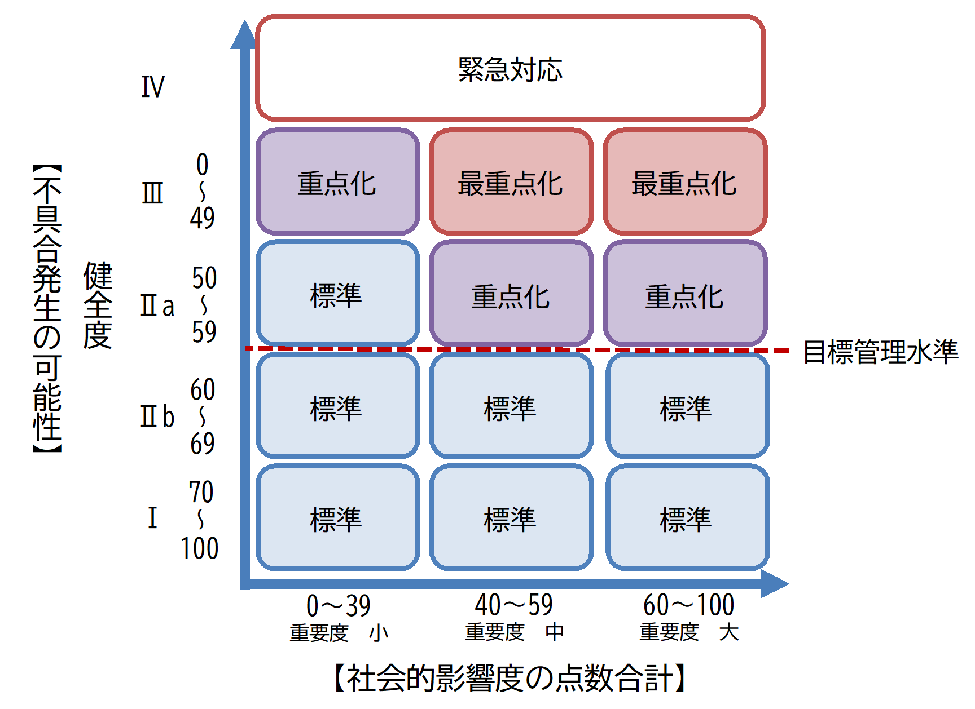
行動計画（概要版） 橋梁
■維持管理手法、維持管理水準
維持管理手法は、劣化を予測して修繕等を実施する「予測計画型」の維持 管理を行う
目標管理水準は、劣化予測と健全度別の修繕費用から算出したライフサイクルコスト（以下、LCC）が最小となる「健全度60」を目標とする
不測の事態が発生した場合でも対応可能となるよう、限界管理水準との間に
余裕を見込む
以下の２つの考え方に基づいて、目標管理水準を健全度60に設定
道路橋の機能に支障が生じていない水準
劣化予測と健全度別の修繕費用から最適なLCCを算出
健全性 |  | 健全度
Ⅳ |  | －
Ⅲ |  | 49～0
Ⅱ | Ⅱa | 59～50
 | Ⅱb | 69～60
Ⅰ |  | 100～70
維持管理手法 | 目標管理水準 | 限界管理水準
予測計画 | Ⅱｂ （健全度60） | Ⅲ （健全度49～0） 橋梁本体の機能を 脅かすものではない
目標管理水準：健全度60
■重点化指標、優先順位
■劣化曲線
健全度および社会的影響度の評価点をもとに、優先順位を設定
多段階指数ハザードモデルを用いて劣化曲線を設定
劣化曲線（主部材 鋼）
健全度

Slide 3
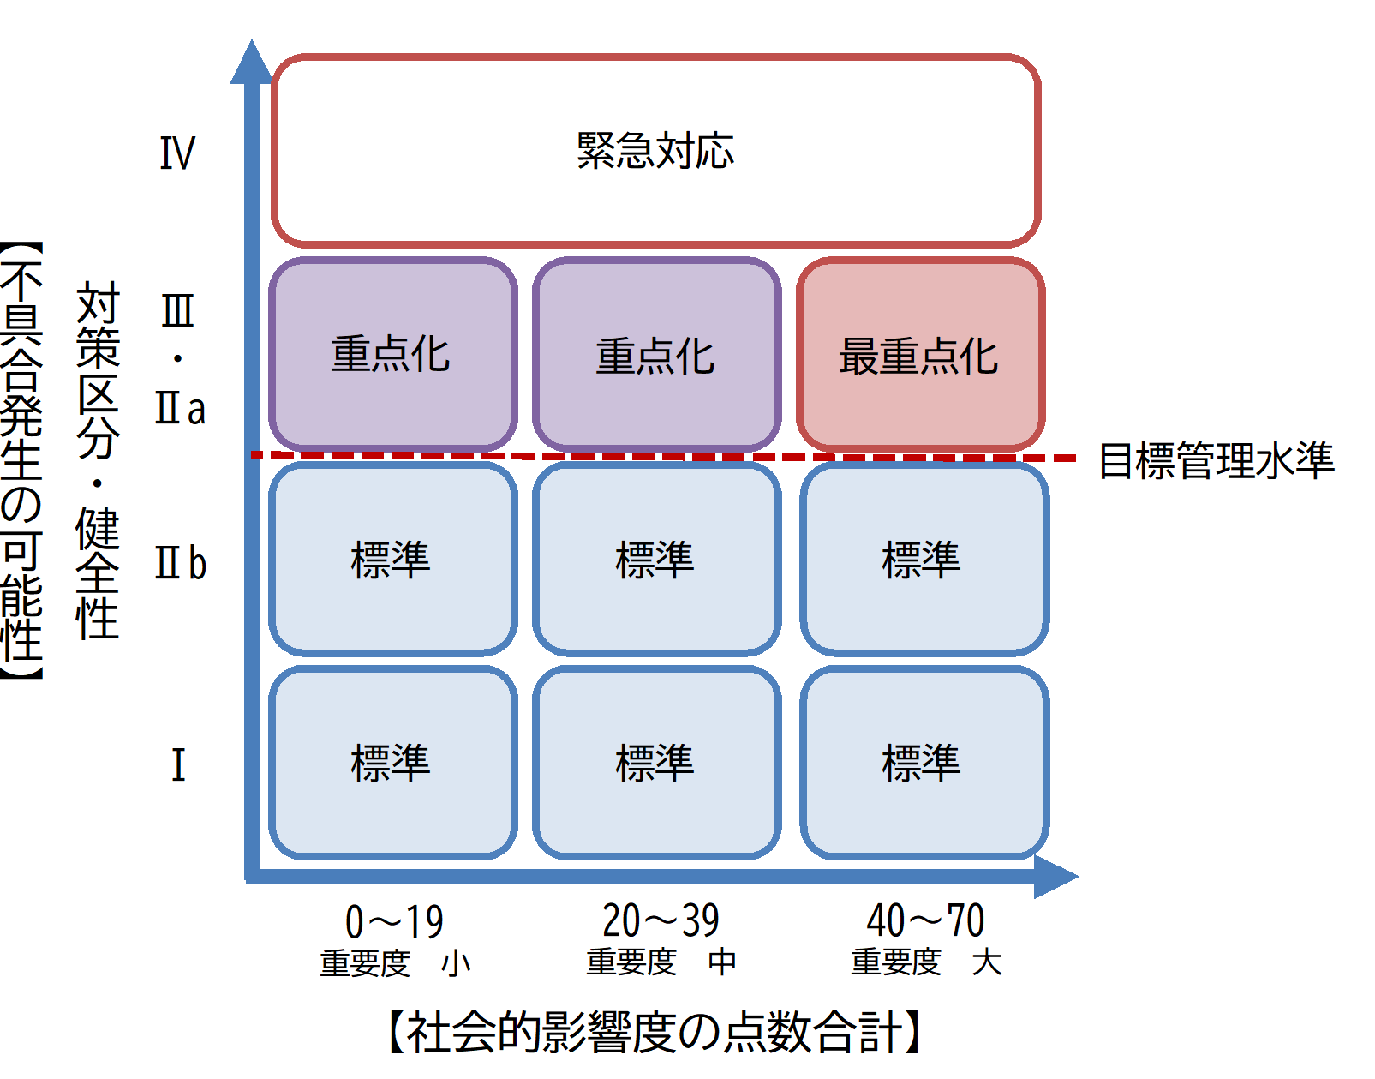
行動計画（概要版） トンネル
■施設の現状
①施設数の推移
令和7年3月時点で、43箇所、総延長16,430mを管理
②施設状態
施設の健全性は、点検２巡目にて健全性Ⅲの割合が減少
健全性Ⅰ 減少
健全性Ⅱ 増加
健全性Ⅲ 減少
■点検、診断・評価
■維持管理手法、維持管理水準
■重点化指標、優先順位
対策区分・健全性および社会的影響度の評価点をもとに、優先順位を設定
①点検および実施頻度
定期点検は、５年に１回の頻度で、近接目視点検を実施
日常点検（パトロール）は、交通量２万台/日以上の路線では週２回、それ以外では週１回の頻度で実施
臨時点検や緊急点検は、必要に応じて随時実施
維持管理手法は、定期点検結果から劣化や変状を評価し、ひび割れや漏水の発生等必要と認められた場合に修繕する「状態監視型」の維持管理を行う
目標管理水準は、対策区分Ⅱb（健全性Ⅱ）に設定
②健全性の診断
健全性 |  | 健全度
Ⅰ |  | 健全
Ⅱ | Ⅱb | 予防保全段階
 | Ⅱa
Ⅲ |  | 早期措置段階
Ⅳ |  | 緊急措置段階
維持管理 手法 | 目標管理 水準 | 限界管理 水準
状態監視 | Ⅱb判定 | Ⅲ判定

Slide 4
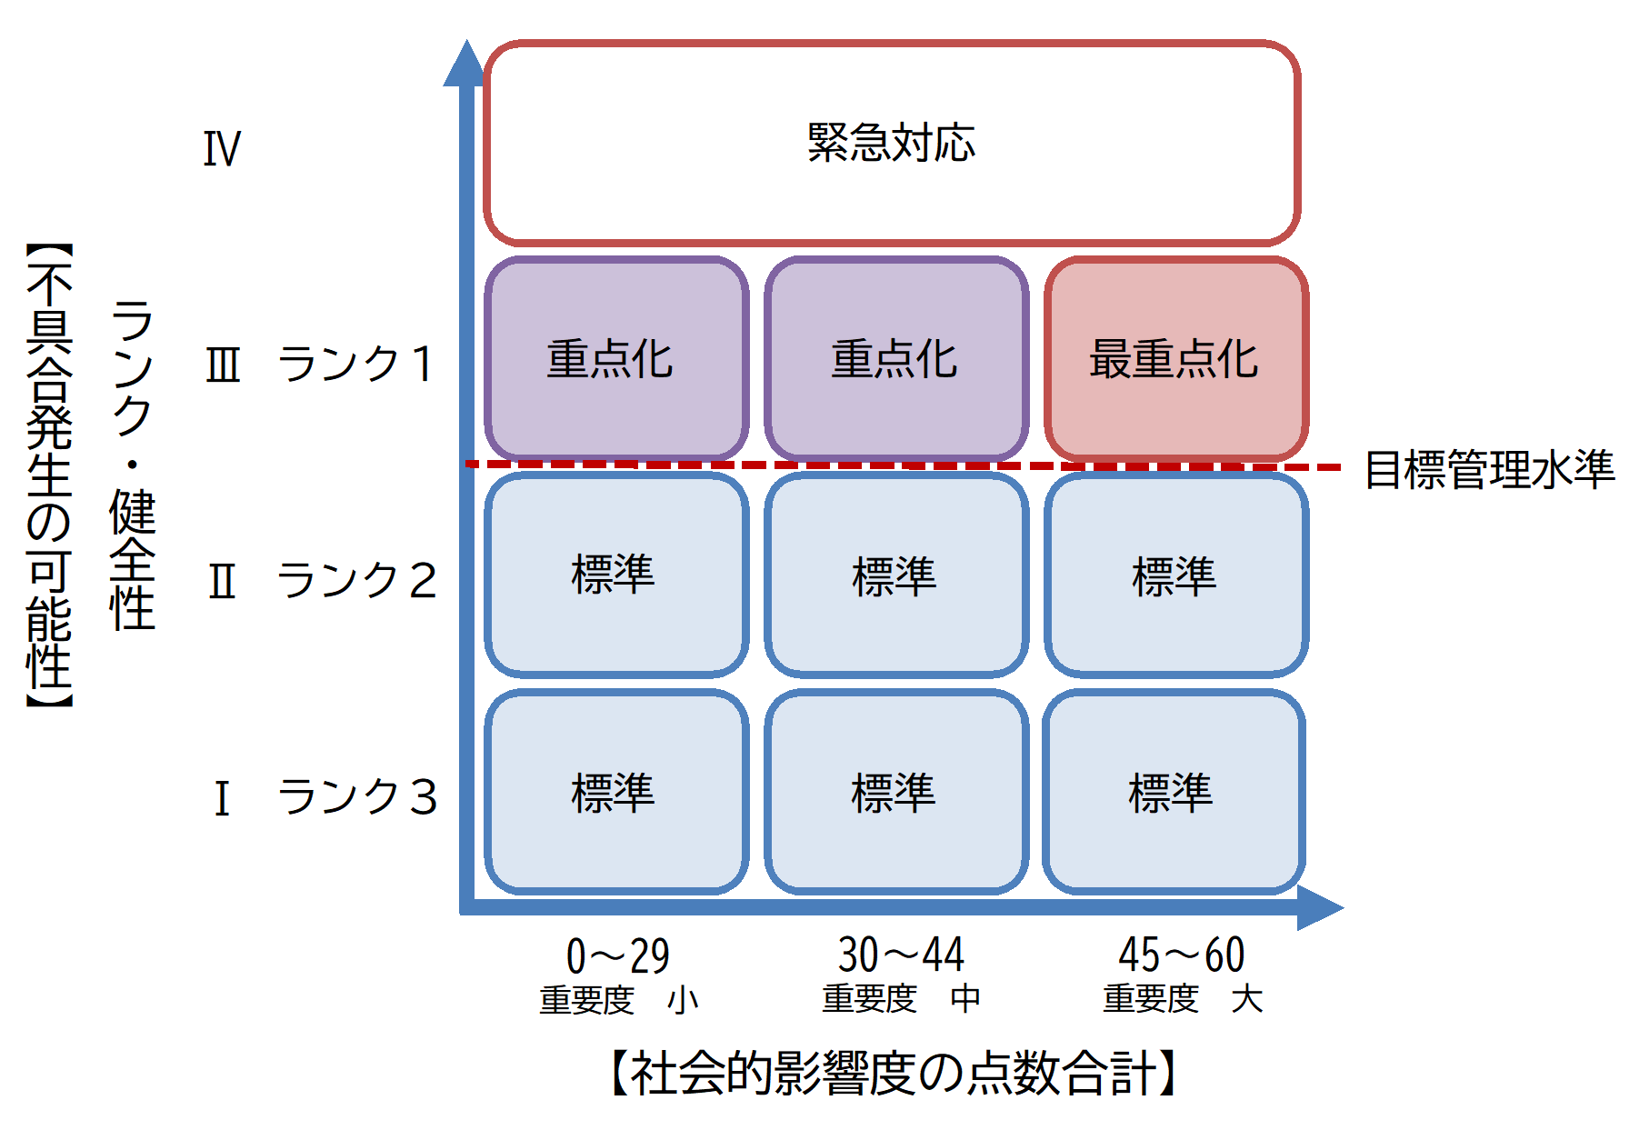
行動計画（概要版） 横断歩道橋
■施設の現状
①施設数の推移
令和7年3月時点で、300橋を管理
②施設状態
施設の健全性は、点検２巡目にて健全性Ⅲの割合が減少
健全性Ⅰ 増加
健全性Ⅲ 減少
■点検、診断・評価
■維持管理手法、維持管理水準
■重点化指標、優先順位
ランク・健全性および社会的影響度の評価点をもとに、優先順位を設定
①点検および実施頻度
定期点検は、５年に１回の頻度で、近接目視点検を実施
日常点検（パトロール）は、交通量２万台/日以上の路線では週２回、それ以外では週１回の頻度で実施
臨時点検や緊急点検は、必要に応じて随時実施
維持管理手法は、定期点検結果から劣化や変状を評価し、ひび割れや漏水の発生等必要と認められた場合に修繕する「状態監視型」と、望ましい塗替え年数（25年）を設定し、塗替え年次まで必要な小規模補修を実施する「時間計画型」を組み合わせた維持管理を行う
目標管理水準は、ランク２(健全性Ⅱ)に設定
②健全性の診断
健全性 | 健全度
Ⅰ | 健全
Ⅱ | 予防保全段階
Ⅲ | 早期措置段階
Ⅳ | 緊急措置段階
維持管理 手法 | 目標管理 水準 | 限界管理 水準
状態監視 ＋時間計画 | ランク2 （健全性Ⅱ） | ランク1 （健全性Ⅲ）

Slide 5
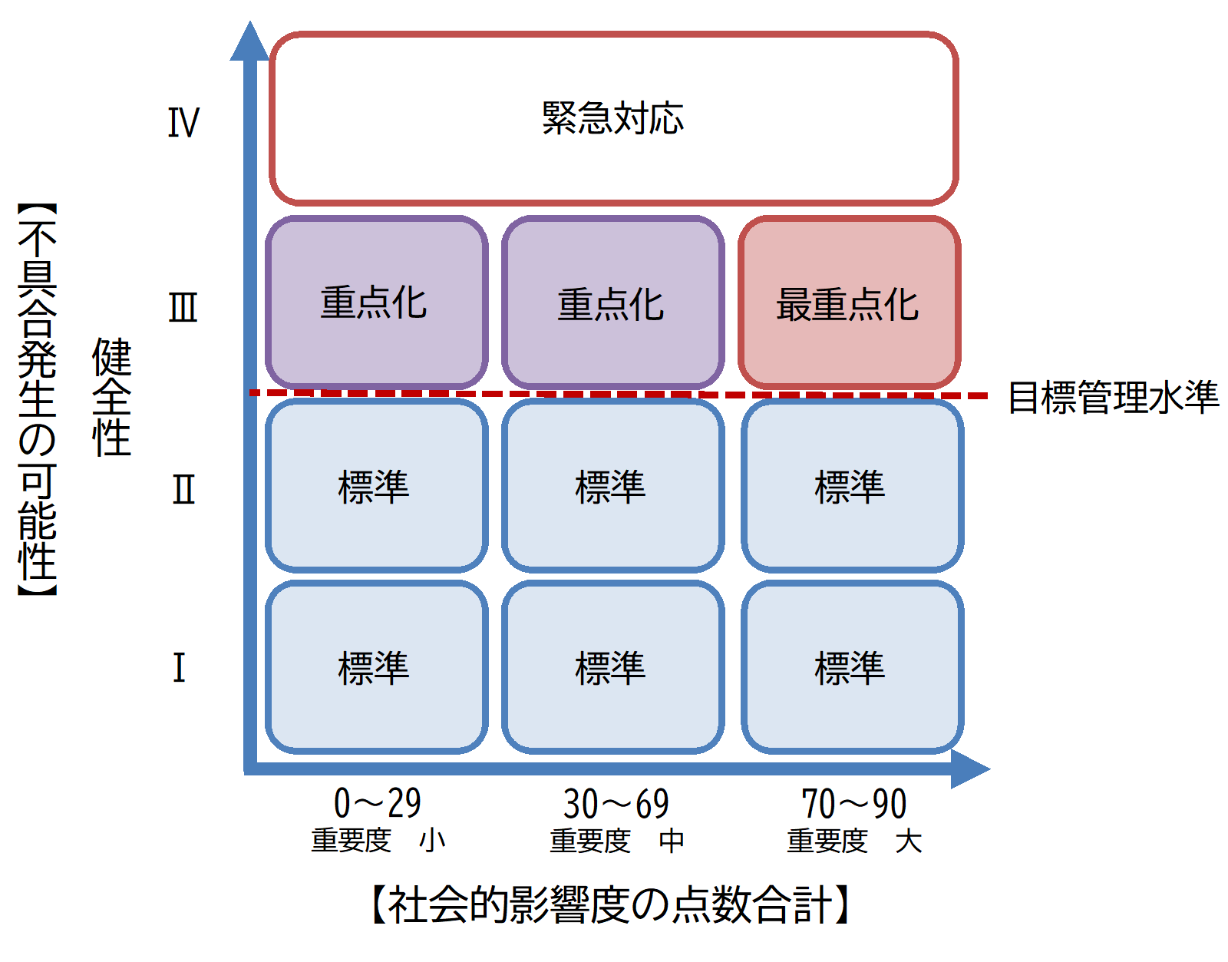
行動計画（概要版） シェッド・大型カルバート
■施設の現状
①施設数の推移
令和7年3月時点で、シェッド１施設、大型カルバート38施設を管理
②施設状態
施設の健全性は点検２巡目にて健全性Ⅲの割合が減少
健全性Ⅰ 増加
健全性Ⅱ 増加
健全性Ⅲ 減少
■点検、診断・評価
■維持管理手法、維持管理水準
■重点化指標、優先順位
健全性および社会的影響度の評価点をもとに、優先順位を設定
①点検および実施頻度
定期点検は、５年に１回の頻度で、近接目視点検を実施
日常点検（パトロール）は、交通量２万台/日以上の路線では週２回、それ以外では週１回の頻度で実施
臨時点検や緊急点検は、必要に応じて随時実施
維持管理手法は、定期点検を行い劣化や変状を評価し、ひび割れや漏水の発生等必要と認められた場合に修繕する「状態監視型」の維持管理を行う
目標管理水準は、健全性Ⅱに設定
②健全性の診断
維持管理 手法 | 目標管理 水準 | 限界管理 水準
状態監視 | Ⅱ判定 | Ⅲ判定
健全性 | 健全度
Ⅰ | 健全
Ⅱ | 予防保全段階
Ⅲ | 早期措置段階
Ⅳ | 緊急措置段階

Slide 6
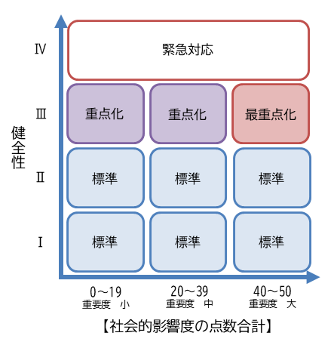
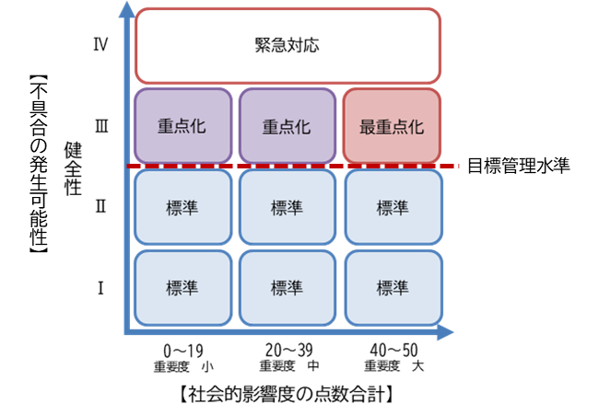
行動計画（概要版） 門型標識、小規模附属物
■施設の現状（門型標識）
①施設数の推移
令和7年3月時点で、364基を管理
②施設状態
施設の健全性は、点検２巡目にて健全性Ⅲの割合が減少
健全性Ⅰ 減少
健全性Ⅱ 増加
健全性Ⅲ 減少
■点検、診断・評価（門型標識）
■維持管理手法、維持管理水準
（門型標識、小規模附属物）
■重点化指標、優先順位（門型標識）
健全性および社会的影響度の評価点をもとに、優先順位を設定
①点検および実施頻度
定期点検は、５年に１回の頻度で、近接目視点検を実施
日常点検（パトロール）は、交通量２万台/日以上の路線では週２回、それ以外では週１回の頻度で実施
臨時点検や緊急点検は、必要に応じて随時実施
門型標識の維持管理手法は、定期点検で健全性を診断し、必要と認められた場合に措置を行う「状態監視型」を基本とし、道路情報板の電光表示板部については耐用年数に準じて定期的に部材を交換する「時間計画型」を併用する
小規模附属物の維持管理手法は、定期点検で健全性を診断し、必要と認められた場合に措置を行う「状態監視型」を基本とし、道路情報板の電光表示板部および照明灯の電気設備部については耐用年数に応じて定期的に部材を交換する「時間計画型」を併用する
門型標識と小規模附属物の目標管理水準は、健全性Ⅱに設定
【不具合の発生可能性】
②健全性の診断
目標管理水準
健全性 | 健全度
Ⅰ | 健全
Ⅱ | 予防保全段階
Ⅲ | 早期措置段階
Ⅳ | 緊急措置段階
維持管理手法 | 目標管理水準 | 限界管理水準
状態監視 ＋時間計画 | Ⅱ判定 | Ⅲ判定

Slide 7
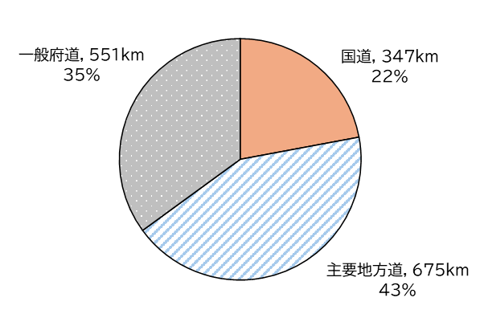

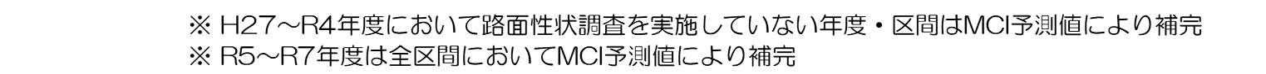
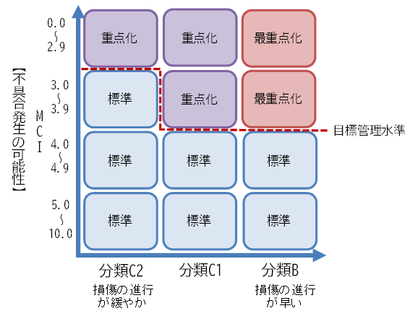
行動計画（概要版） 舗装
■施設の現状
①管理延長
令和7年3月時点で、総延長1,573kmを管理
②施設状態
MCI3未満の区間の増加に伴い、平均MCI値は低下傾向
■点検、診断・評価
■維持管理手法、維持管理水準
■重点化指標、優先順位
①点検および実施頻度
定期点検は、重要路線は５年に1回、山間部等は10年に1回の頻度で実施
日常点検（パトロール）は、交通量２万台/日以上の路線では週２回、それ以外では週１回の頻度で実施
臨時点検や緊急点検は、必要に応じて随時実施
維持管理手法は、劣化を予測して修繕等を実施する「予測計画型」の維持管理を行う
目標管理水準は、以下の２つの考え方に基づいて、目標管理水準を設定
1)劣化予測により算出したLCCが最小となるよう設定
2)道路分類に応じて、目標管理水準（MCI4または
MCI3）を設定
MCIおよび道路分類をもとに、優先順位を設定
②健全性の診断
道路 分類 | 内容 | 目標管理水準 | 点検 頻度 | 損傷の 早さ | 重要度 (優先度)
Ｂ | 大型車交通量が多い道路(需要が非常に高い道路) | МＣＩ４ | ５年に １回 | 損傷の 進行が 早い | 高
Ｃ１ | 大型車交通量が少ない道路(需要が高い道路) 概ね市街地に該当 | МＣＩ４ | ５年に １回 | 損傷の 進行が 緩やか | 中
Ｃ２ | 大型車交通量が少ない道路(需要が低い道路) 概ね山間部に該当 | МＣＩ３ | 10年に１回 | 損傷の 進行が 緩やか | 低
健全性判定区分 | 健全度 |  | MCI値
Ⅰ | 健全 |  | 4≦MCI
Ⅱ | 表層機能保持段階 |  | 3≦MCI<4
Ⅲ | 修繕段階 |  | MCI<3
 |  | Ⅲ-1 表層等修繕
 |  | Ⅲ-2 路盤打換等
損傷の進行
が緩やか
損傷の進行
が早い

Slide 8
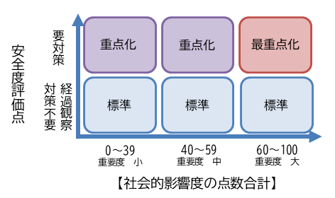
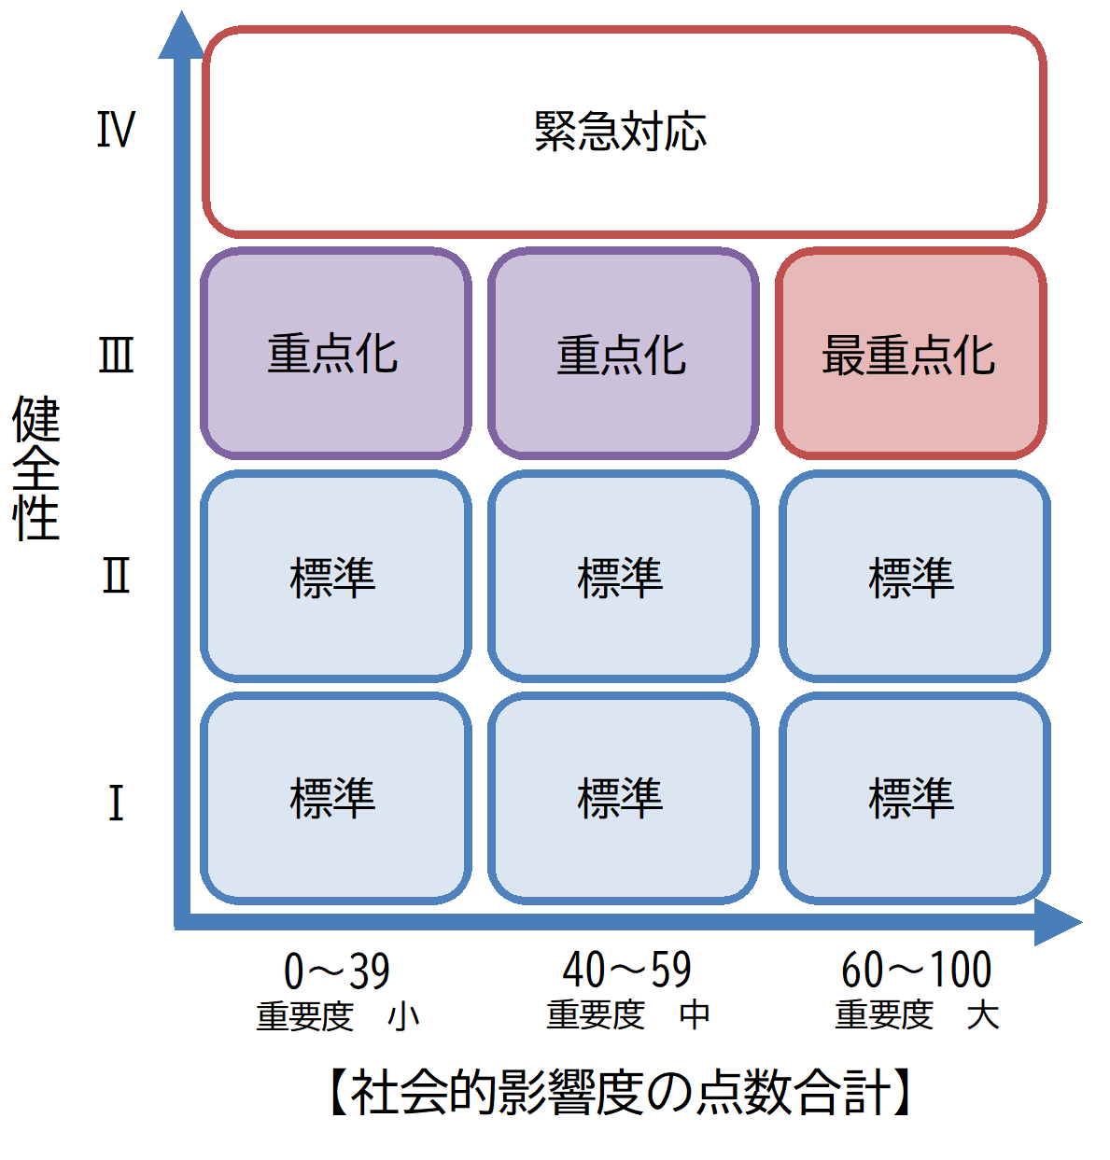
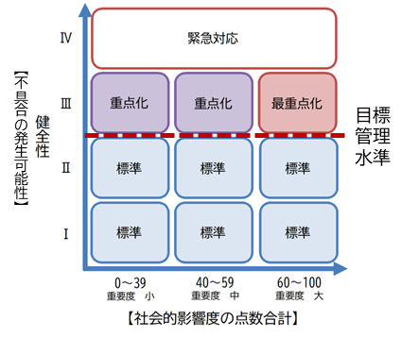
行動計画（概要版） 道路法面・道路土工
■施設の現状
①施設数の推移
令和7年3月時点で、下記施設を管理
②施設状態
これまで、風化や劣化が進行し対策が必要と判断した要対策箇所について、以下のとおり対策を実施してきている。
・平成８年度点検における要対策箇所 429箇所(対策済)
・平成22年度点検における要対策箇所 372箇所(対策済)
・平成27年度点検における要対策箇所 271箇所(対策済)
令和3年度点検で新たに約140箇所が要対策箇所となっている。
管理施設 |  | 適用する点検要領 | 施設数
自然斜面^{※1} |  | 道路防災点検要領 | 約140箇所（要対策箇所）
切土・斜面安定施設、盛土 |  | 道路土工構造物点検要領 | ―
擁壁 | 5m以上 | コンクリート構造物点検要領 | 約150箇所
 | 5m未満 | 道路土工構造物点検要領 | ―
カルバート^{※2} |  | コンクリート構造物点検要領 | 約30箇所
※1 道路法面崩壊に影響を及ぼす恐れのある斜面
※2 大型カルバートを除く
■点検、診断・評価
■維持管理手法、維持管理水準
■重点化指標、優先順位
安定度評価点と健全性および社会的影響度の評価点をもとに、優先順位を設定
①点検および実施頻度
自然斜面、擁壁(5m以上)、カルバート
定期点検は、原則として5年に1回実施
日常点検（パトロール）は、交通量２万台/日以上の路線では週２回、それ以外では週１回の頻度で実施
臨時点検や緊急点検は、必要に応じて随時実施
自然斜面の維持管理手法は、道路防災点検結果に基づいて劣化や変状を評価し、要対策と判断された場合に対策を行う「状態監視型」の維持管理を行う
切土・斜面安定施設、盛土、擁壁、カルバートの維持管理手法は、道路土工構造物点検結果に基づいて劣化や変状を評価し、健全性Ⅲと診断された場合に補修する「状態監視型」の維持管理を行う
自然斜面
目標
管理
水準
切土・斜面安定施設、盛土、擁壁(5m未満)
定期点検は、特定道路土工構造物を対象に、原則として5年に1回実施
通常点検は、特定道路土工構造物以外を対象に実施
日常点検（パトロール）は、交通量２万台/日以上の路線では週２回、それ以外では週１回の頻度で実施
自然斜面
切土・斜面安定施設、盛土、擁壁、カルバート
維持管理 手法 | 自然斜面
 | 目標管理水準 | 限界管理水準
状態監視 | 要対策無 | ー
【不具合の発生可能性】
②診断・評価
目標管理水準
自然斜面
切土・斜面安定施設、盛土、擁壁、カルバート
判定区分
要対策
経過観察
対策不要１
対策不要２
健全性 | 健全度
Ⅰ | 健全
Ⅱ | 予防保全段階
Ⅲ | 早期措置段階
Ⅳ | 緊急措置段階
切土・斜面安定施設、盛土、擁壁、カルバート
維持管理 手法 | 自然斜面以外
 | 目標管理水準 | 限界管理水準
状態監視 | Ⅱ判定 | Ⅲ判定

Slide 9
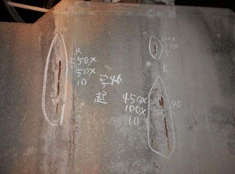
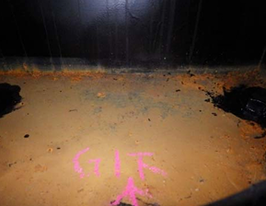
行動計画（概要版） モノレール
■施設の現状
①施設数の推移
令和6年12月時点で、3184施設を管理
→今後、延伸事業の開業に伴い、管理施設が増大する。
②高齢化
現状では30年以上経過した施設が約6割
→20年後には10割に達する(延伸部は除く)
③施設状態
施設全体の健全度Ⅱの割合は微減（RC支柱、鋼製支柱、鋼軌道桁等については増加傾向）
Ⅳ 0.03%
イメージ
※道路施設長寿命化計画（P7）
③部材の損傷度と損傷点
■点検、診断・評価
②主な損傷状況
①点検及び実施頻度
大阪府において道路法の定期点検を5年に1回実施、大阪モノレール(株)が鉄道管理水準による全般検査を2年に1回実施
・重機、足場による近接目視点検、工作車による画像点検を実施
RC支柱
剥離・鉄筋露出(aa)
損傷度 | 概念 | 一般的な状況 | 損傷点
s | 良好 | 損傷が特に認められない | 0
c | ほぼ良好 | 損傷が小さい | 25
b | 軽度 | 損傷がある | 50
a | 顕著 | 損傷が大きい | 75
aa | 深刻 | 損傷が非常に大きい | 100
④構造物の状態に対する健全度の判定区分
健全度判定区分 |  |  | 構造物の状態に対する健全度の判定区分
6段階 |  | ※4段階 | 措置等
S |  | Ⅰ | なし
C |  | Ⅰ | 次回検査時に必要に応じて重点的に調査
B |  | Ⅰ | 必要に応じて監視等の措置
A | A2 | Ⅱ | 必要な時期に措置
 | A1 | Ⅲ | 早急に措置
 | AA | Ⅳ | 緊急に措置
鋼軌道桁
腐食(c)
※4段階：道路法に基づく判定区分

Slide 10
行動計画（概要版） モノレール
■管理水準
■重点化（優先順位）
モノレールは、経年劣化が直接運行に影響することや、剥落等が第三者被害につながる恐れが高いため、管理水準は以下のように設定する。
目標管理水準：損傷が軽微なうちに対策を実施し、常に運転保安、旅客及
び公衆の安全に影響がない、判定区分Ｃとする。
限界管理水準：損傷による性能低下を及ぼす前に対策を 実施し、異常時
の外力の作用時に脅かすことのない、判定区分Ｂとする。
重点化（優先順位）は、①施設単位での健全度に基づく優先度、②重要な桁下条件の有無、③駅間単位での健全度に基づく優先順位 に基づいて設定した。
重要な桁下条件を有する個別橋梁については、社会的影響度の観点から優先的に補修するものとした。
健全度判定区分 |  |  | 構造物の状態に対する健全度の判定区分
6段階 |  | 4段階 | 運転保安、旅客及び公衆の安全に対する影響 | 変状の程度 | 措置等
S |  | Ⅰ | 影響なし | なし | なし
C |  | Ⅰ | 現状では影響なし | 軽微 | 次回検査時に必要に応じて重点的に調査
B |  | Ⅰ | 進行すれば健全度Aになる | 進行すれば健全度Aになる | 必要に応じて監視等の措置
A | A2 | Ⅱ | 異常時の外力の作用時に脅かす | 性能低下のおそれがある変状等がある | 必要な時期に措置
 | A1 | Ⅲ | 早晩脅かす、将来脅かす | 進行中の変状等があり、性能低下も進行している | 早急に措置
 | AA | Ⅳ | 脅かす | 重大 | 緊急に措置
①施設単位での健全度
②桁下条件
③駅間単位での健全度
対策優先順位
健全度AA
桁下条件 有
駅間健全度 高
高
・・・・・・・・・
駅間健全度 低
目標管理水準
桁下条件 無
駅間健全度 高
限界管理水準
・・・・・・・・
駅間健全度 低
健全度B
・・・・・
低
優先順位付けの観点
注）健全度Ⅰ～Ⅳは、道路法施行規則に基づく区分
■補足
LCC最小化のイメージ
［LCC分析］
・LCC分析は、評価期間内におけるコストを縮減（最小化）し、最適な投資パターン（補修シナリオ）を見極めるために実施する。
健全度：経年により構造物の健全度が低下
補修により健全度を確保
コスト：評価期間におけるコストの合計
健全度
小規模
小規模
コスト
な補修
な補修
限界管理水準
目標管理水準
目標管理水準
大規模
限界管理水準
な補修
T1
T2
T3
経年
T1
T2
T3
経年
評価期間
評価期間

Slide 11
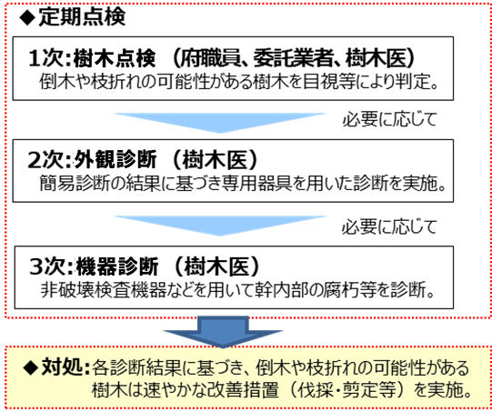
行動計画（概要版） 街路樹
■施設の現状
①施設数の推移
139路線、延長543km,約78,000本の中高木を管理
（令和６年３月時点）
②高齢化
植栽年数を50年以上経過しているものが、全体の約７割を占める
■点検、診断・評価
■維持管理手法、維持管理水準
①定期点検（樹木点検）
・維持管理上の処置が必要な樹木や倒木の危険性の高い樹木を迅速に発見し、適切な処置を早期に行うため、５年に一度の頻度を基本として実施する。
・街路樹は、剪定作業時及び定期的に実施する樹木点検において、異常を示す樹木を抽出し、必要に応じて、外観診断、機器診断を実施する。生育条件や障害対象を考慮の上で、倒木や枝折れなどの危険度を評価し、改善措置を行う「状態監視型」の維持管理を行う。
・目標管理水準は、定期点検で不具合（枝・幹の欠損、キノコ／腐朽／亀裂／病害虫などの発生）が確認された時点で速やかに剪定・伐採等を行うこととする。このため「不具合なし」を目標管理水準とする。
②詳細調査（外観診断・機器診断）
・定期点検の結果に基づき、必要と診断された樹木に対して実施する。
■重点化指標・優先順位
木材腐朽菌に侵されやすく、倒木が発生しやすいと考えられる樹種※１については、
その特性に応じて、防腐剤塗布や風の影響を軽減する枝抜き剪定等を行う。
・特に成長が早い樹種については、樹木更新等の倒木対策を進める。
・また、近年、倒木が発生している樹種※２については、枝抜き剪定等を行う。
※１対象樹種
エンジュ、シダレヤナギ、プラタナス、ポプラ類、ユリノキ、アオギリ、ケヤキ、
サクラ類
※２対象樹種
ヤマモモ、ハナミズキ、クロマツ、サルスベリ

Slide 12
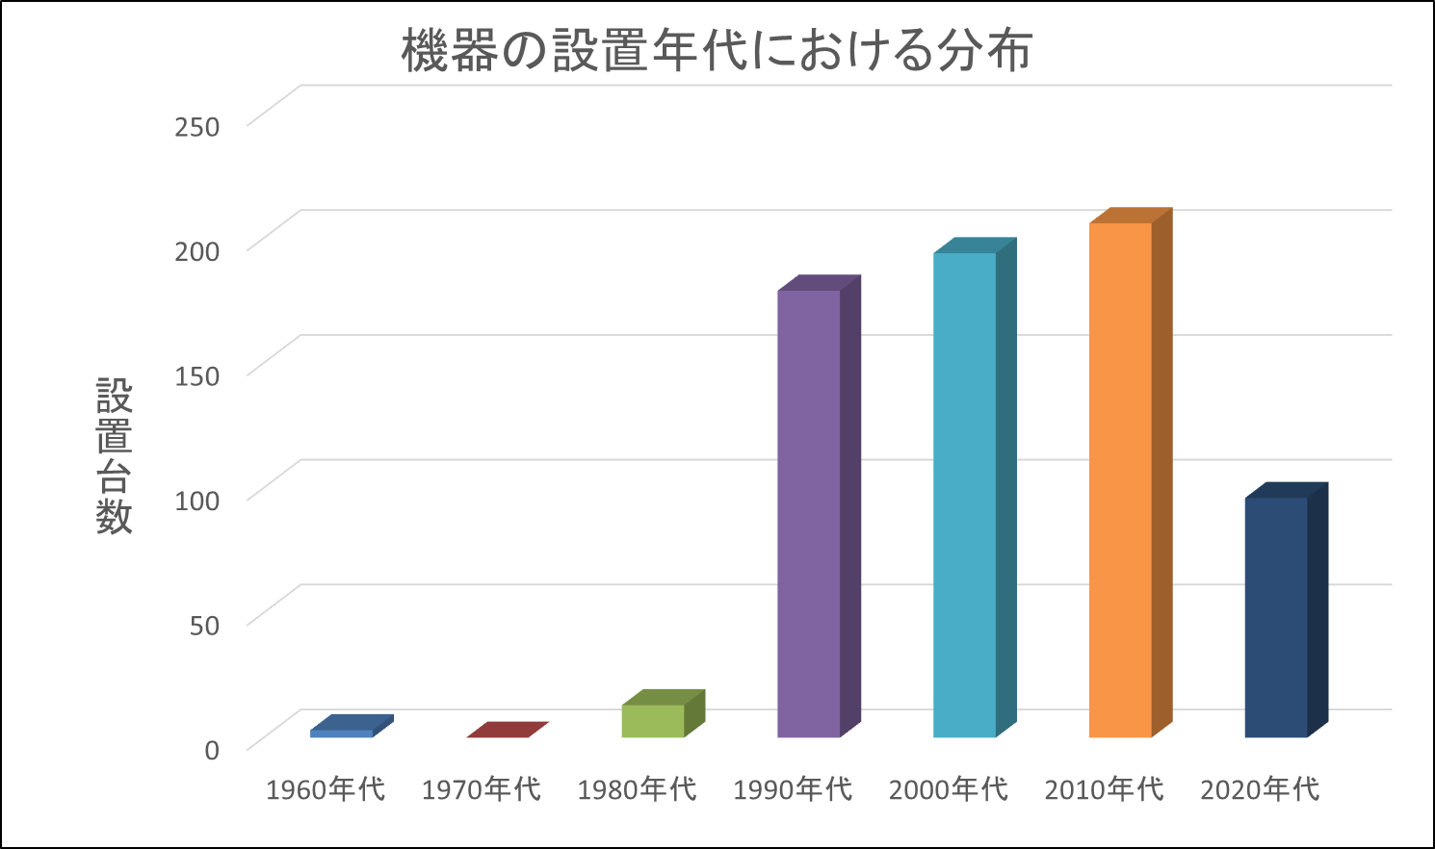
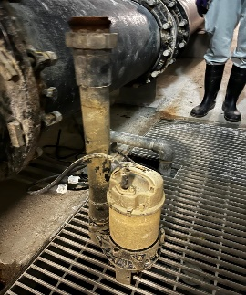
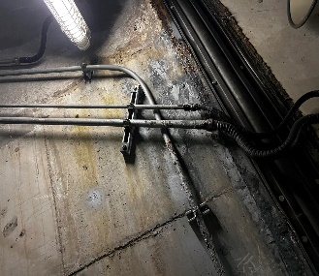
行動計画（概要版） 設備
■現状
②機器の設置年代における分布
設置より50年以上が経過する設備が存在し、適切な機
能維持が重要である。
①施設数
道路施設 | 主な設備
アンダーパス、地下道等 | 排水ポンプ設備等 ２８カ所 ゲート設備等 １カ所
道路照明用高圧受電 | 受変電設備等 ８カ所
トンネル | 非常警報設備、ITV設備、換気設備、 消防設備等 ４３カ所
共同溝 | 排水ポンプ設備、警報設備（ガス、 酸欠、火災）、換気設備等 ６カ所
国道、主要地方道、 一般府道 | 道路情報提供装置 ２２６基
■点検
①点検及び実施頻度
②主な腐食状況
※入札：一般競争入札、総合：一般競争入札（総合評価落札方式）、随契：随意契約
点検
分類
点検体制
契約（※）
点検概要
点検頻度
施設数
定期
委託
（メンテ・入札）
稼働状況の点検
５ or １１回/年
排水ポンプ設備
換気設備
受変電設備
自家発電設備
警報設備
８６施設
定期
委託
（メンテ・入札）
異常確認、油脂注入、各種計測、清掃など
１～２回/年
③損傷等級区分
道路関連設備は、府民の生命・財産を守るため、稼働すべきときに、必ず稼働するように適切に管理する必要がある。
緊急
委託
（メンテ・入札）
稼働状況の確認
外観目視確認
不定期
判定区分 | 判定の内容
不具合無 | 機能の低下は認められない。
不具合有 | 稼働しない。もしくは排水機能の低 下が認められる。
定期
委託
（メーカー随契）
動作確認、各種計測、部品の取付状況確認、清掃など
1回/年
道路情報板
２２６基
緊急
直営
稼働状況の確認
外観目視確認
不定期

Slide 13
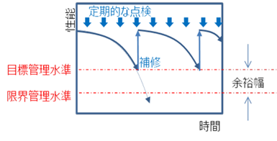
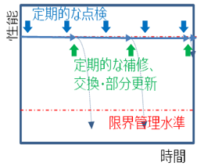
■ 設備
行動計画（概要版） 設備
■管理水準
○管理水準（健全度）
○維持管理手法
判定区分 | 判定の内容
不具合無 | 機能の低下は認められない。
不具合有 | 稼働しない。 もしくは排水機能の低下が認められる。
目標管理水準
○維持管理手法の区分と定義
区分 （予防保全）​ | 定 義​
時間計画型​ | 常に限界管理水準を下回らないように定期的に補修、交換・部分更新を行う。​
状態監視型​ | 劣化や変状を評価し、必要と認められた場合に補修や部分更新を行う。 ​
〇排水ポンプ等機械設備 ​
維持管理手法：状態監視型＋時間計画型
○維持管理水準等の定義
区分​ |  | 説明​
限界管理水準​ |  | ・施設の安全性・信頼性を損なう不具合等、管理上、下回ら ない水準。​ ・一般的に、これを超えると更新の検討等が必要となる。​
目標管理水準​ |  | ・管理上、目標とする水準​ ・これを下回ると補修等の対策を実施​ ・目標管理水準は、不測の事態が発生した場合でも対応可能 となるよう、限界管理水準との間に適切な余裕を見込んで 設定する。​
​ | 予測計画型の場合​ | ・劣化予測が可能な施設（部位・部材等）で、目標耐用年数 （寿命）を設定した上で、ライフサイクルコストの最小化と なる最適なタイミングで最適な補修等を行う水準。​
〇受変電設備等電気設備 ​
維持管理手法：時間計画型

Slide 14
行動計画（概要版） 設備
■重点化（優先順位）
【重点化の考え方】
道路関連設備は、稼働しないときの影響が大きいため、状態監視型の管理を行う設備の内、「不具合有」にて機能の低
下が認められる設備は、「機器の使用年数」と施設の「社会的影響度の点数合計」にて評価し、対策を講じる。
尚、社会的影響度の点数は、設備を有する構造物（土木施設）の「点検・修繕(補修)の重点化指標 （社会的影響
度）」に基づき、累積ポイントにより重要度の判定を行う。
土木施設の社会的影響度は、行動計画第３章3.1【橋梁編】～3.10【街路樹編】に示された重点化指標（社会的影響度）による。
【道路関連設備の重点化指標】
構造物の種別 | 重要度 小 | 重要度 中 | 重要度 大
トンネル | ０～１９ | ２０～３９ | ４０～７０
大型ボックスカルバート・シェッド （地下道等） | ０～２９ | ３０～６９ | ７０～100
道路土工 （共同溝等） | ０～３９ | ４０～５９ | 60～100
機 器 の 使 用 年 数
超 過 目標寿命
重点化
重点化
最重点化
大
未 満 目標寿命
標準
重点化
最重点化
小
数値は累積ポイントで示す。
重要度
小
重要度
中
重要度
大
社会的影響度の点数合計
重要度の区分

Slide 15
行動計画（概要版） 設備
■更新フロー
道路施設の安全性（信頼性）を確保し、社会への影響を含めたLCCを最小化するために、以下の3つの視点を踏まえて総合的に考慮し、適切な更新時期を見極める。
Ⅰ安全の観点等から社会的な要因により更新すべき施設の有無。
Ⅱ機能的な視点を考慮。
Ⅲ物理的な要因による補修や更新すべき施設について、経済的視
点を考慮。（①更新or②補修等)
スタート：道路関連設備
社会的要因
有
更新
無
社会的要因 | 法令・基準の変更 社会的機能の見直し （排水能力の見直しなど）
機能的要因 | 機器部品確保の困難 設備の陳腐化
物理的要因 | 機器の劣化
有
機能
的要因
更新
無
物理
的要因
LCC
・総合評価が必要
LCC
・総合評価が
不
要
（補修対応が不可能な設備・
時間計画型の設備など）
LCC
・総合評価
補修等
更新

